Slide 1
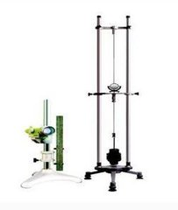
静态法测金属杨氏弹性模量

Slide 2
一、实验目的
1.掌握用伸长法测量金属丝杨氏模量的方法；
2.理解光杠杆测量长度微小变化的原理；
3.掌握用逐差法处理数据的方法.
二、实验仪器
杨氏模量测定仪；螺旋测微计；游标卡尺；米尺；砝码；待测金属丝.

Slide 3
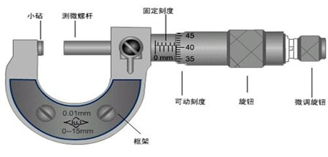
*螺旋侧微器
*又称千分尺（micrometer）、螺旋测微仪.
是比游标卡尺更精密的测量长度的工具，用它测长度可以准确到0.01mm.
*可测量长度，细线（杆）的外径等.

Slide 4
①螺旋测微器读数原理
螺旋测微器是依据螺旋放大的原理制成的：即螺杆在螺母中旋转一周，螺杆便沿着旋转轴线方向前进或后退一个螺距的距离.因此，沿轴线方向移动的微小距离，就能用圆周上的读数表示出来.
螺旋测微器精密螺纹的螺距是0.5mm，可动刻度有50个等分刻度.可动刻度旋转一周，测微螺杆可前进或后退0.5mm，因此旋转每个小分度，相当于螺杆前进或后退0.5/50=0.01mm. 所以螺旋测微器可准确到0.01mm.由于还能再估读一位，即毫米的千分位，故又名千分尺

Slide 5
②螺旋测微器读数规则：
*先读固定刻度；
*再读半刻度：
若半刻度线已露出，记作 0.5mm；
若半刻度线未露出，记作 0.0mm；
*再读可动刻度（注意估读）：
记作 n×0.01mm；
*最终读数=
固定刻度+半刻度+可动刻度×0.01mm

Slide 6
*读数练习：
30
20
10
0 5
2mm ＋ 19.4×0.01mm=2.194mm
0
40
30
0 5
2.5mm ＋ 39.4×0.01mm=2.894mm

Slide 7
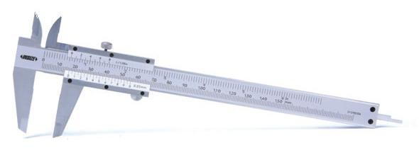
*游标卡尺
*长度测量工具,能够把mm位下一位的读数较准确的读出来.
*由毫米分度尺和一段能滑动的游标副尺构成，可测量长度，圆筒的内外径及孔深等.

Slide 8
①游标卡尺读数原理
主尺
0 1 2 3 4
游标
9毫米等分10格，0.9 毫米/格
即：游标与主尺每格相差1/10毫米

Slide 9
主尺
0 1 2 3 4
游标
*右移0.1mm，游标的第一根刻度线将与主尺刻度线对齐；
*每右移0.1mm，总有一刻度对齐；
*第N条刻度对齐，表示移动N个0.1mm；

Slide 10
②游标卡尺读数规则（不需要估读）
测量值=主尺整毫米数+游标N线× 0.1mm
0 1 2 3 4
主尺
游标
测量值：6 mm + 4×0.1mm=6.4mm
0 1 2 3 4
0 10
测量值：11 mm + 7×0.1mm=11.7mm

Slide 11
主尺
0 1 2 3 4
游标
0 10 20
20等分刻度：
19毫米刻20格，每格相差1/20毫米.
0 1 2 3 4 5 6
主尺
游标
0 10 20 30 40 50
50等分刻度：
49毫米刻50格，每格相差1/50毫米.

Slide 12
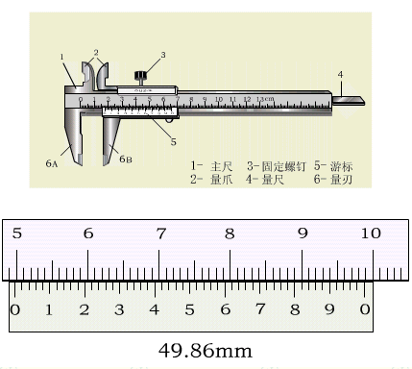

Slide 13
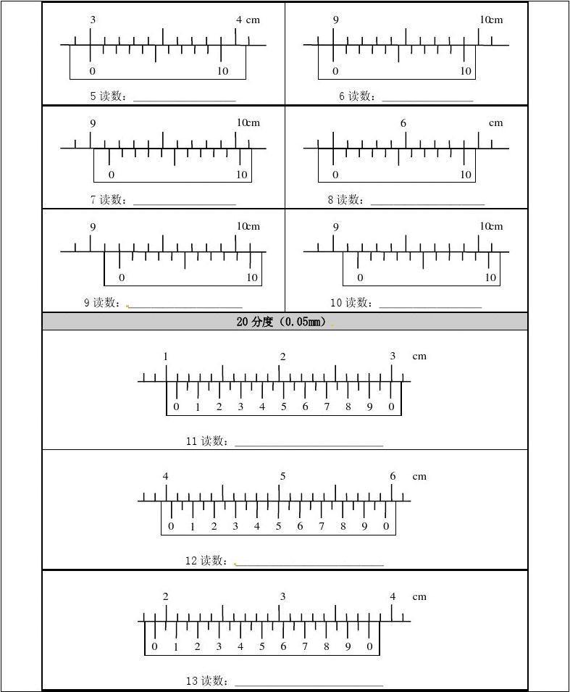
*不同精度的游标卡尺读数举例：

Slide 15
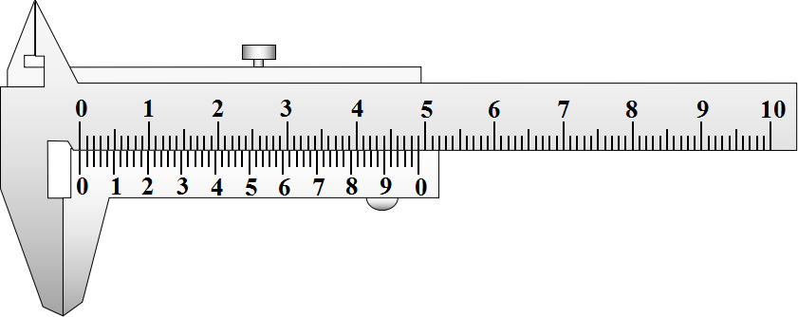
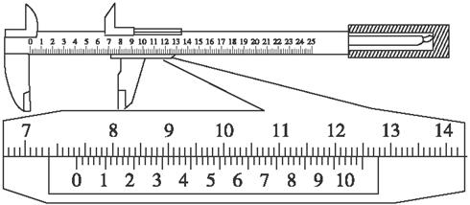

Slide 16
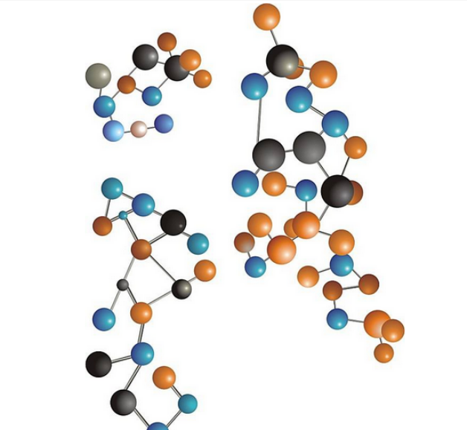
三、实验原理
物质(材料)是由(大量)原子和分子组成的,在外力作用下,原子或分子之间的位置会发生相对移动,使材料产生形变.材料的受力形变是材料的一个重要力学特性.
实验观察发现：不同材料的受力形变具有差异性.同样大小的外力作用,有的形变小,有的形变大！
*问题：采用什么物理量来反映材料的力学形变难易程度？

Slide 17
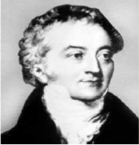
杨氏模量(Young’s modulus)
沿纵向的弹性模量,表征在弹性限度内物质材料抗拉(压)的物理量.1807年因托马斯·杨所得结果而命名.
托马斯·杨(1773-1829)
英国历史上两大神童之一.物理学家、考古学家、医生,光的波动说奠基人之一.
1801年杨通过著名的杨氏双缝实验，引入干涉概念论证了波动说.他利用波动说解释了牛顿环的成因和薄膜的彩色,测量光波长的第一人.

Slide 18
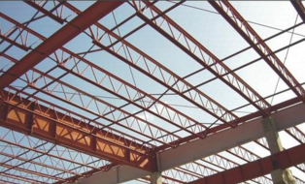
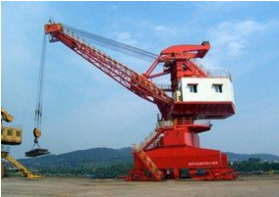
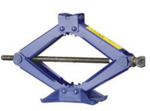
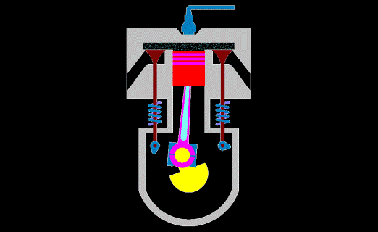
*桁架中的杆件受拉和受压与形变问题等等.在处理这些问题时,必须考虑材料的杨氏模量；
*起重机钢索、千斤顶的螺杆在吊（顶）起重物时,则承受压与形变问题；
*内燃机的连杆在燃气爆发过程中受压与形变问题…

Slide 19

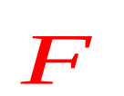

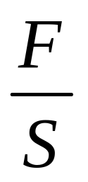
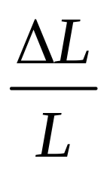
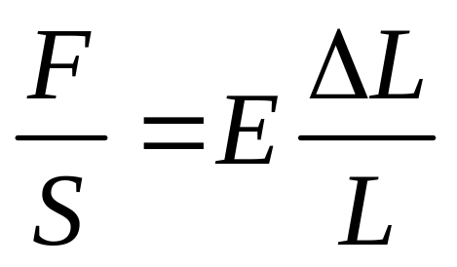
1.杨氏模量
设一横截面积为S,长为L的材料，在大小为F 的力的拉压下，伸缩变化了△L
应力 和应变 的比称为杨式模量.即
杨氏模量反映了材料的力学形变难易程度.

Slide 20
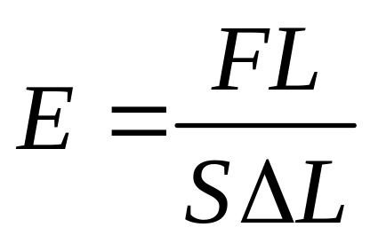
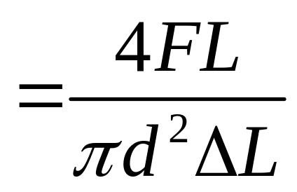
2.拉伸法测量钢丝杨式模量：
本实验中：
*钢丝的直径d,可用螺旋测微仪测量；
*长度L可由米尺测量；
*力F可由钢丝下面所悬挂砝码的重力给出；
*微小长度变化量△L,利用光杠杆的光学放大作用实现对金属丝微小伸长量的间接测量.

Slide 21
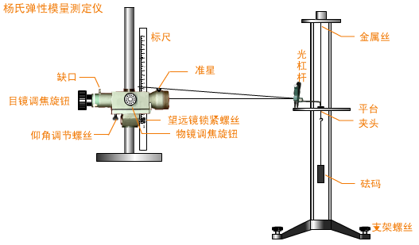
3.光杠杆的光学放大原理：

Slide 22
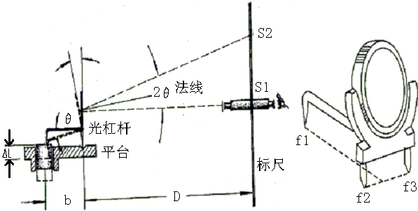
①光杠杆的结构：
由一个平面镜和固定底座构成,底座下有三个尖脚.
后脚尖到前两尖脚连线的垂线距离b 称为光杠杆常数.
光杠杆常数 b

Slide 23
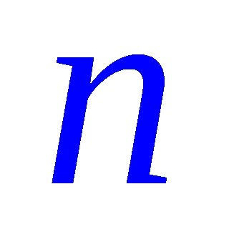
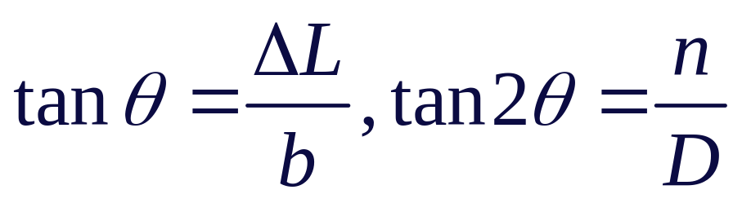
②光杠杆测量(单次反射)的光路图：
θ
θ
△L
θ
b
D
由光路图可知：

Slide 24
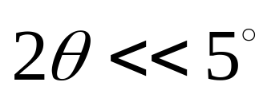
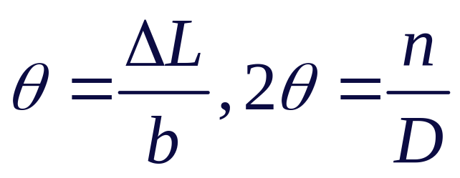
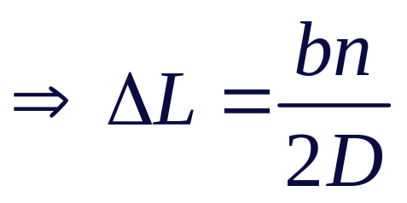
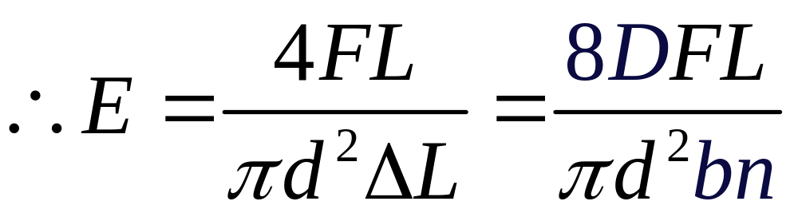
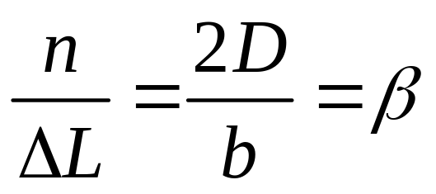
微小形变时，光杠杆转过角度很小 ：
*其中： 称为光杠杆放大率.

Slide 25
③尺读望远镜组：
望远镜物镜
目镜
*测量时，望远镜水平地对准光杠杆镜架上的平面反射镜，经光杠杆平面镜反射的标尺虚象又成实象于分划板上，从两条视距线上可读出标尺像上的读数.
调焦守轮
标尺
底座

Slide 26
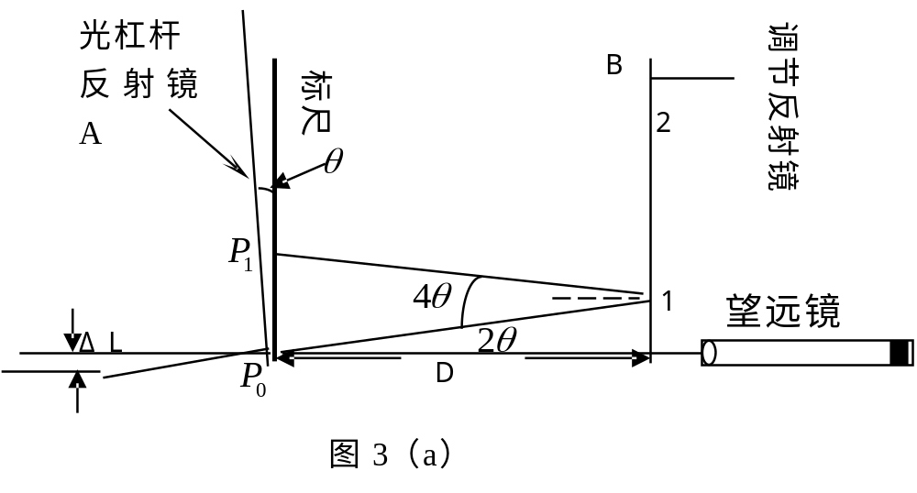
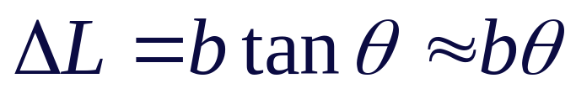

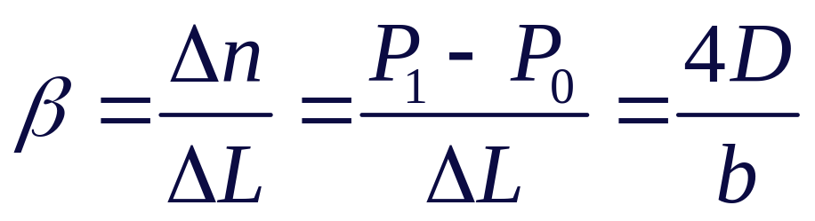
两次反射时：
放大倍数为：

Slide 27
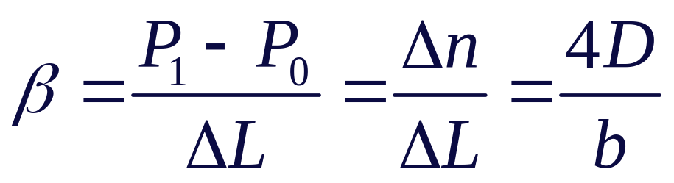
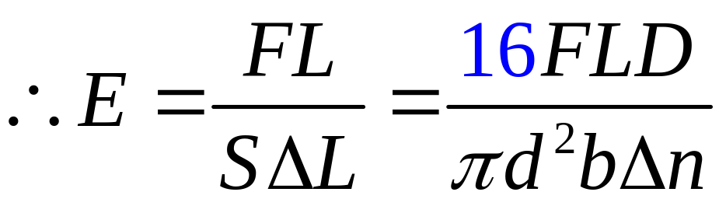
放大倍数为：

Slide 28
四、实验步骤
1.调节光杠杆和望远镜：
①调整望远镜水平.
②放置好光杠杆,注意两前脚尖置于平台凹槽上,后脚尖置于固定在钢丝的夹头上,且不能接触钢丝.
调节光杠杆平面镜竖直,调整望远镜与光杠杆平面镜高度相同.

Slide 29
③沿望远镜外侧边沿上方使凹口、瞄准星、平面镜在同一直线上,左、右移动望远镜在镜子里找到竖直尺的像；
若找不到,可微调镜子的角度,直到找到为止.
④旋动望远镜目镜,使十字叉丝清晰；再旋动聚焦手轮,直到看清竖直尺的像.
注意：
*实验系统调好后,一旦开始测量,实验过程中不能对系统的任何一部分进行调整.
否则,所有数据必须重新测量!!!

Slide 30
2.记录金属丝伸长变化：
①逐次加一个砝码,在望远镜中读对应标尺的位置,共8次.
②再将所加砝码逐次减掉,并读取相应读数.
注意：
*加减砝码时要轻拿轻放，系统稳定后才能读取刻度尺,读数过程中不要按压桌面.
*注意维护钢丝的平直状态,在钢丝两端夹点外测量直径,避免伸长部分扭折.

Slide 31
3.测量相关结构数据：
①用钢卷尺测量金属丝长度L 和平面镜与竖尺之间的距离D.
②用螺旋测微计选钢丝上不同部位测量金属丝直径d.
③取下光杠杆在展开的白纸上同时按下三个尖脚的位置,用直尺作出光杠杆后脚尖到前两尖脚连线的垂线,用游标卡尺测出光杠杆常数b.

Slide 32
五、数据记录与处理
1.数据记录
①测量金属丝长度L、平面镜与竖尺之间的距离D、金属丝直径d、光杠杆常数b.
金属丝长度L/m
平面镜与竖尺间距D/m
光杠杆常数b/cm
金属丝直径d/mm

Slide 33
②逐次加、减砝码，望远镜中标尺的位置读数.
位置读数 n_{i} | 加砝码过程
 | 减砝码过程
 | 平均值
读数的变化△n_{i}

Slide 34

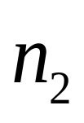
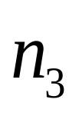
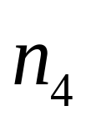
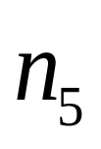
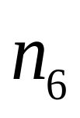
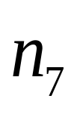
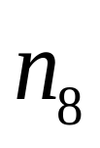
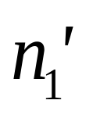
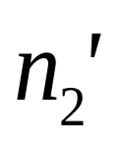
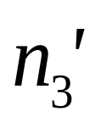
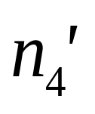
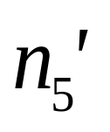
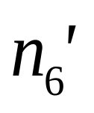
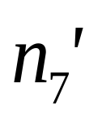
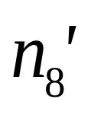
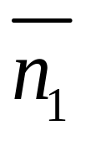
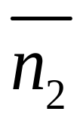








2.数据处理
位置读数 n_{i} | 加砝码过程
 | 减砝码过程
 | 平均值
读数的变化△n_{i}
用逐差法计算每增减4个砝码，读数的变化量
(其中： )

Slide 35


2.数据处理
（1）计算杨氏模量
用逐差法计算每增减4个砝码,读数的变化量
(其中： )
将各测量物理量的平均值代入公式中,计算金属丝的杨氏模量

Slide 36



（2）误差分析
①各直接测量物理量的不确定度：

Slide 37


②杨氏模量的不确定度：

Slide 38



③测量结果的表示： （单位）

Slide 39
六、思路拓展
本实验的关键是利用光杠杆放大的方法测量了微小的长度伸缩量ΔL
*改变测微小伸长量的方法,改造实验：
如用直流电桥测、光、微波干涉、各种位移传感器测量金属的杨氏模量
*利用杨氏模量仪（光杠杆方法）测量其它物理量：
如光杠杆测物体质量、测纸张厚度等…

Slide 40
感谢聆听，记得好评哦！

